Slide 1
Консультация для родителей
Книги
остаются с нами навсегда…
Воспитатель подготовительной группы
ГБДОУ №4
Кронштадтского района С-ПБ
Ворониной Н.Ю
2012г.

Slide 2
Мы любим книгу…
Мы – это дети, которые пришли в этот
мир, чтобы познать его и себя в нём.
Мы с восхищением смотрим на чудо –
книгу, мы ждём, что книга откроет нам
тайну мира и поможет понять человека.

Slide 3
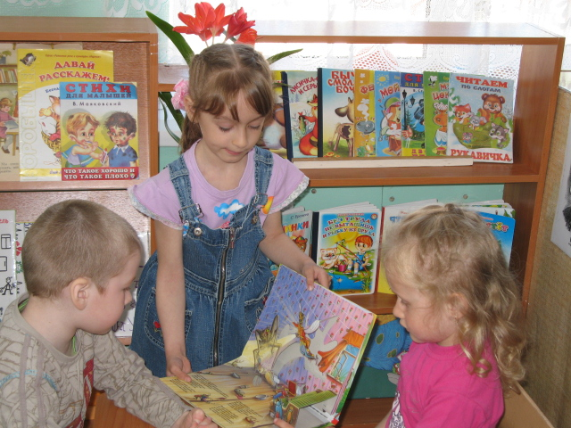
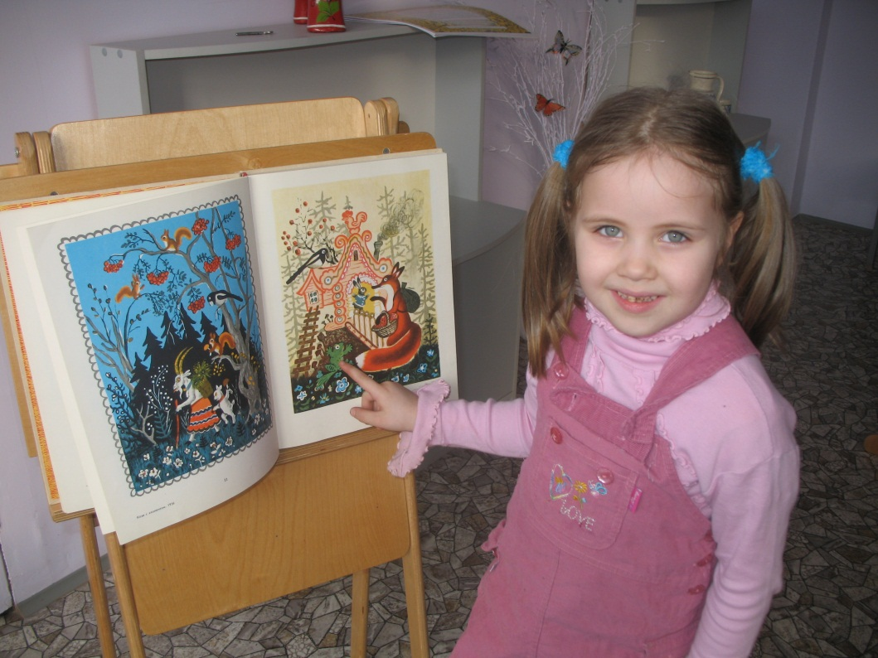
Книга вводит ребёнка в самое
сложное в жизни – в мир чело-
веческих чувств, радостей и стра-
даний, отношений, побуждений,
мыслей, поступков, характеров.
Книга учит вглядываться в чело-
века, видеть и понимать его,
воспитывать человечность в са-
мом себе. Книга, прочитанная
в детстве, оставляет более силь-
ный след, чем книга, прочитан-
ная в зрелом возрасте

Slide 4
Задача взрослого – открыть ребёнку то чудо,
которое несет в себе книга.
Воспитатели в группе:
Ежедневно читают рекомендованную программой лите –
ратуру и один раз в неделю проводим по ней занятие;
Создаём в группе библиотечную зону. Объясняем детям,
как надо правильно общаться с книгой;
Ежемесячно обновляем книжный фонд группы, оставляя по
просьбе ребят те книги, к которым они проявляют интерес;
Стараемся увлечь детей чтением, используя мимику, жесты,
меняя тембр голоса в зависимости от развития действия и содержания произведения;
Стремимся к непринуждённости и естественности при
пересказе текста;
Способствуем созданию в воображении детей образов и
действий тех лиц, о которых им читают или рассказывают.

Slide 5
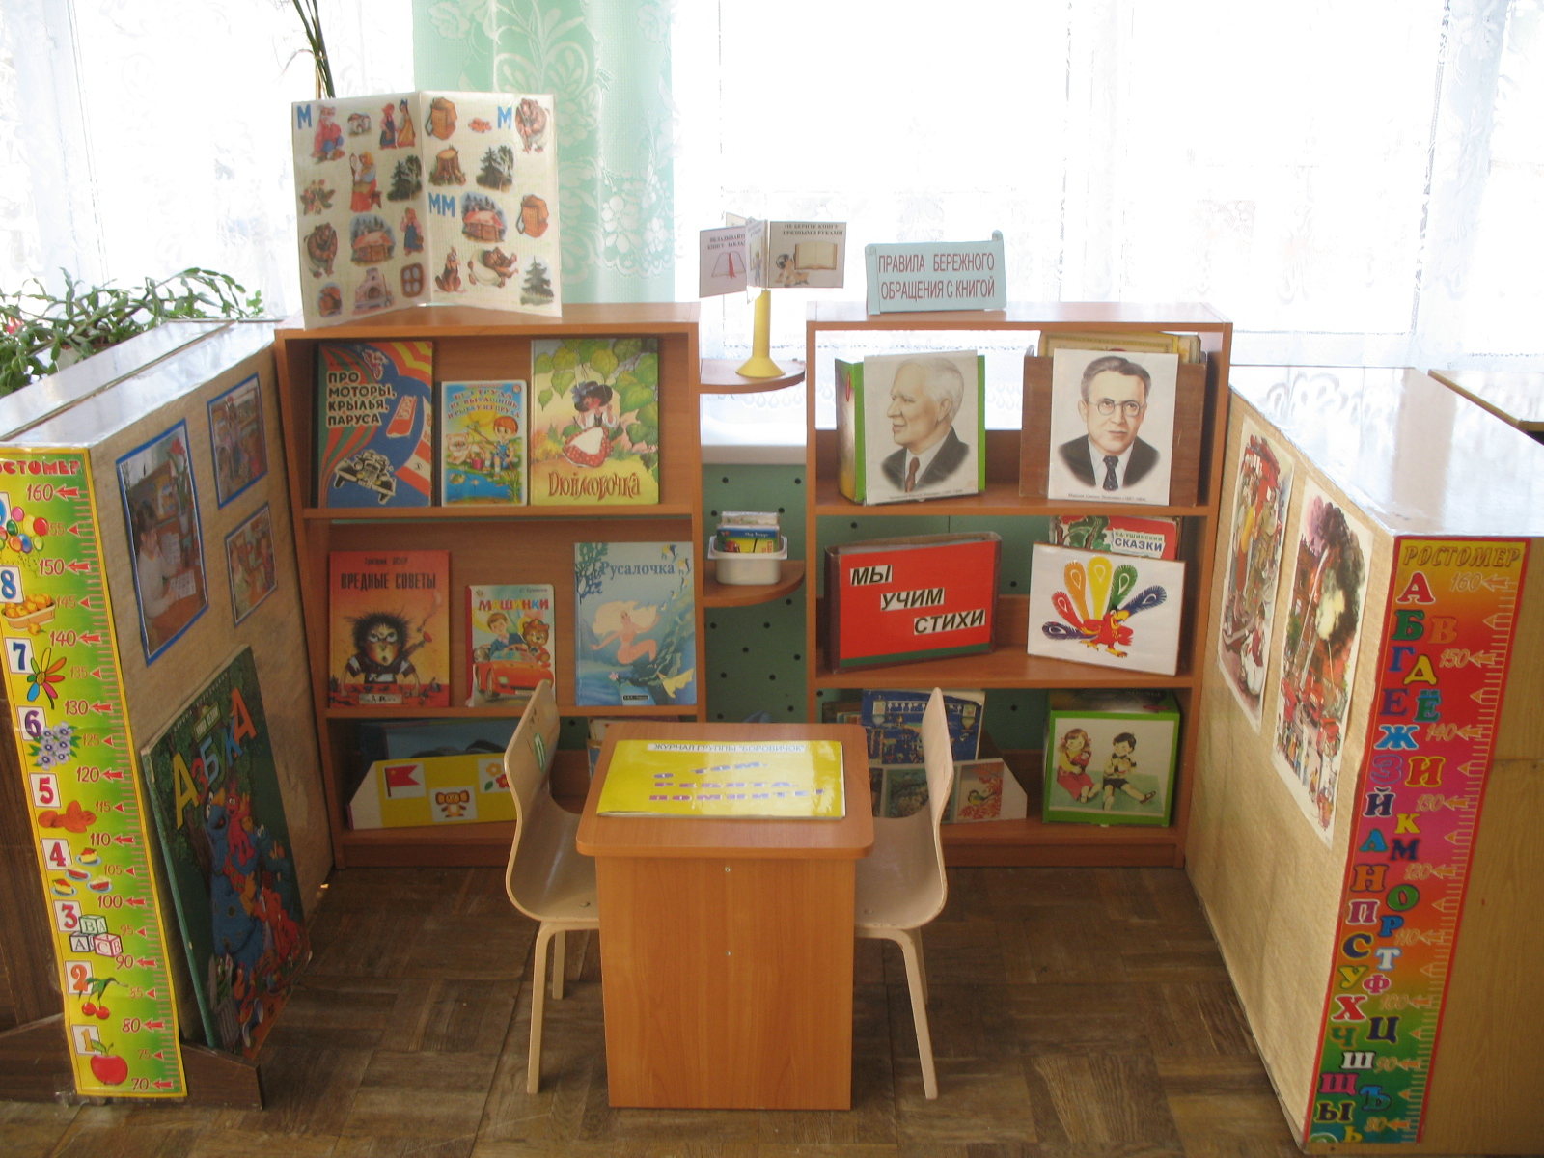
Библиотечная зона

Slide 6
Особое внимание мы уделяем правильному
и бережному обращению с книгой.
Правила бережного
Обращения с книгой

Slide 7
Не кладите книгу
лицом вниз
Не кладите в книгу
карандаши или ручки
Разрывается
корешок книги
Вкладывайте в
книгу закладку

Slide 8
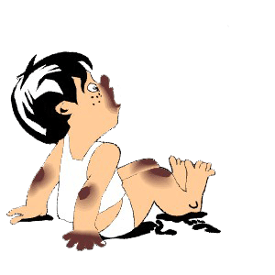
Не берите книгу
грязными руками
Не рисуйте в книге
карандашами
и ручками
Не читайте
книгу на ходу

Slide 9
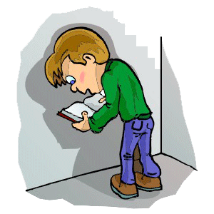
Не читайте книги
в мало освещённых
местах
Читайте книгу
при достаточном
освещении
Во время чтения
следите за осанкой

Slide 10
Школа Сухомлинского в основу воспитания
Ставила четыре культа:
культ Родины
Культ Матери
Культ Слова
Культ Книги
Мы любим книгу. Это значит – мы стремим-
ся создать культ книги. Ибо детство неизбеж-
но уходит от нас, а книги остаются навсегда…

